Slide 1
Развлечения
в ходе реализации проекта

Slide 2
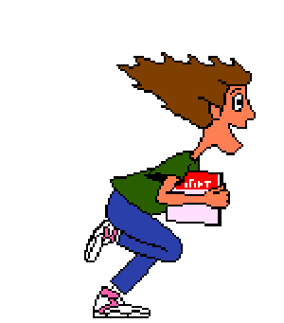
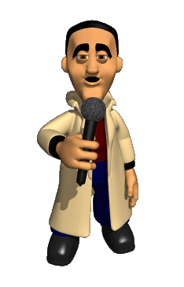
Спортивный праздник
«Если хочешь быть здоров»

Slide 3
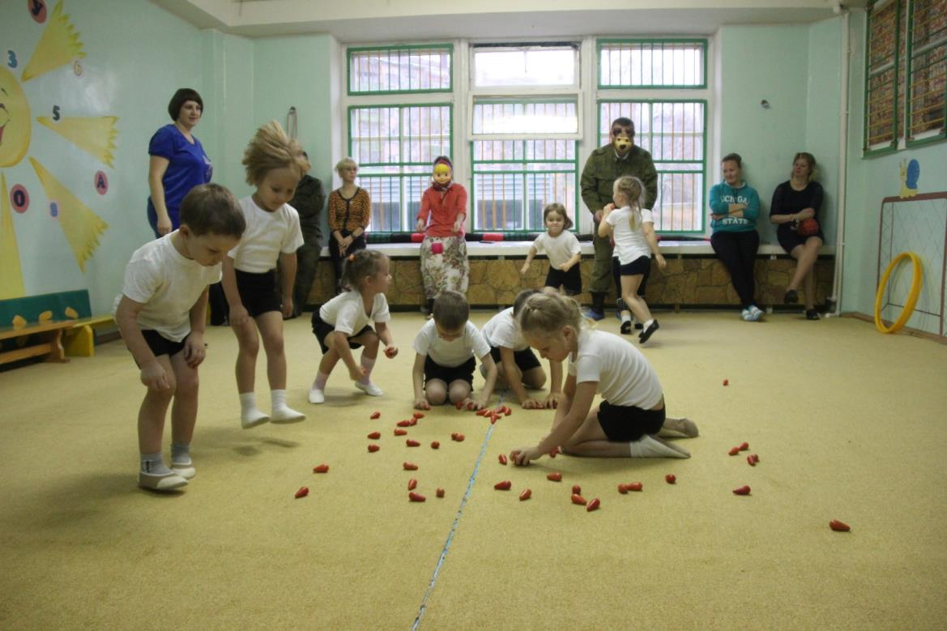

Slide 4
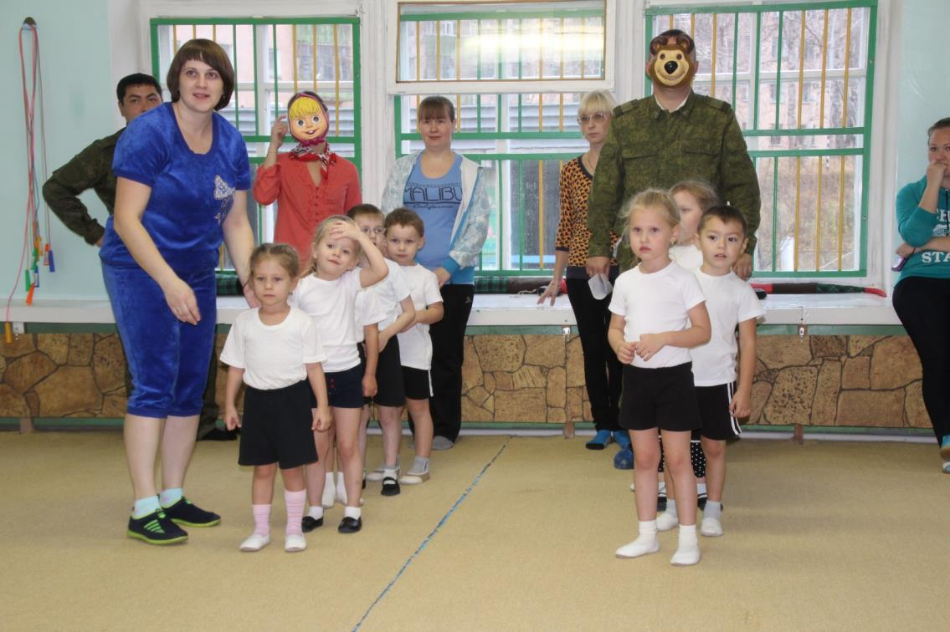

Slide 5
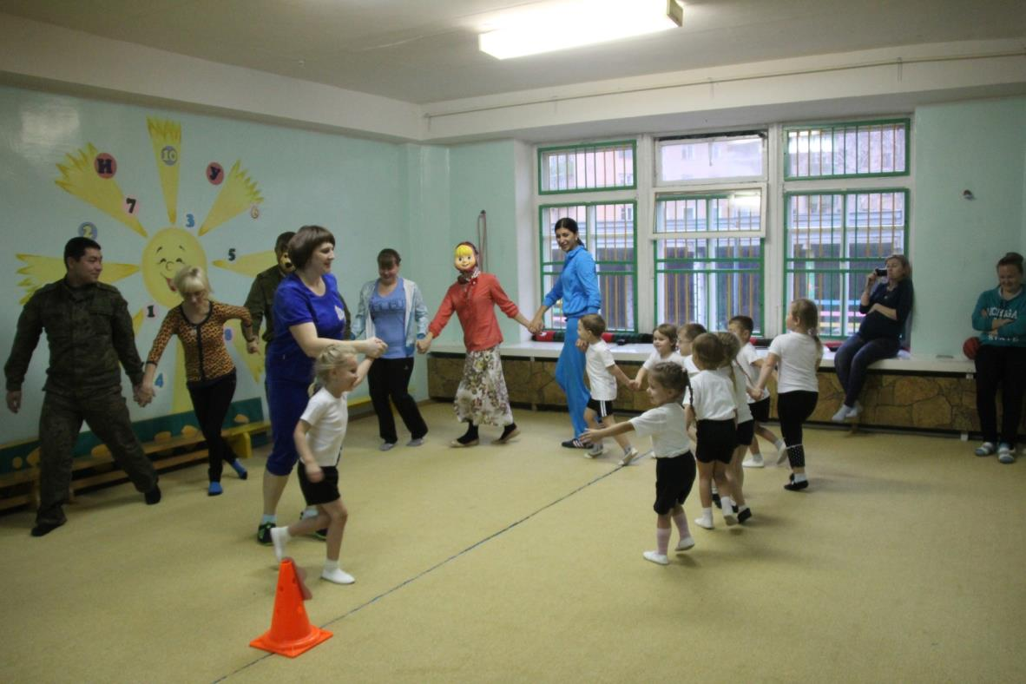

Slide 6
Путешествие
в страну Здоровья

Slide 7
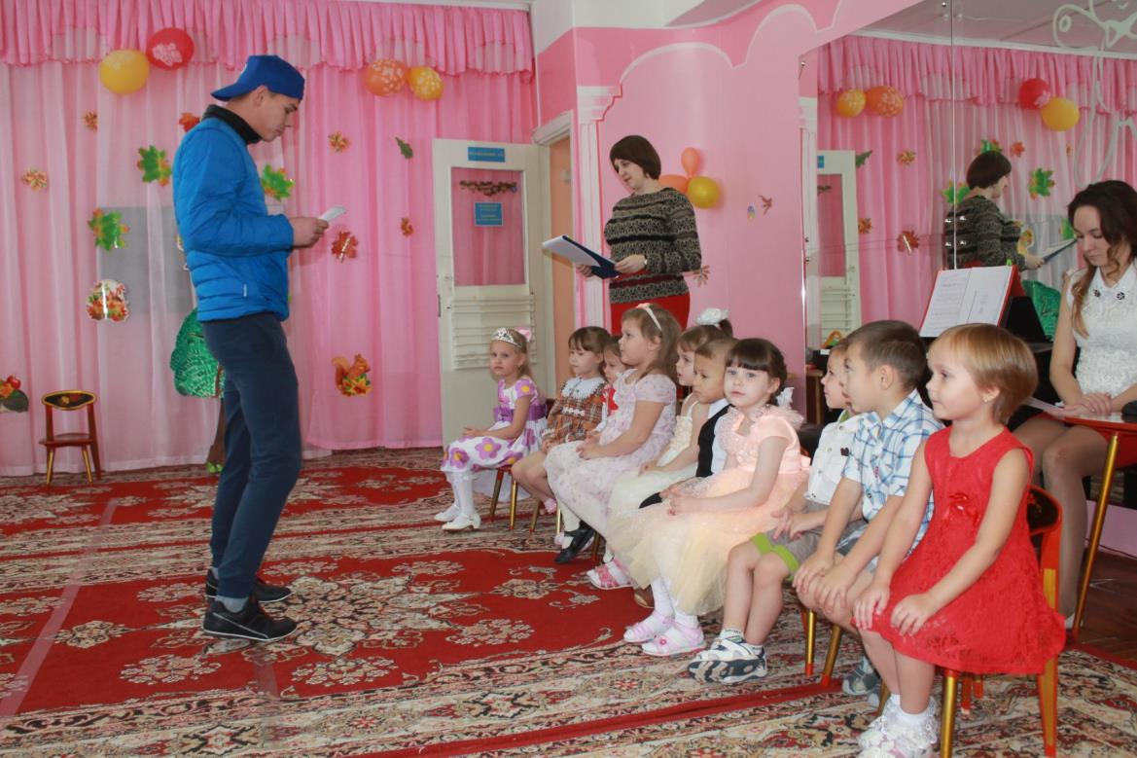

Slide 8
